Slide 1

Conformación de las Comisiones Técnicas del Comité de Gestión de la RBCAP y Propuesta Programática 2021-2022
Septiembre, 2021

Slide 2
Agenda
Antecedentes
Objetivos
Revisión Estructura de Gobernanza de la RBCAP
Revisión Planificación Estratégica 2020-2030
Trabajo en Grupos Propuesta Programática 2021-2022.
Conclusiones

Slide 3
Acuerdos de convivencia para la sesión
Prestar atención
Respetar los tiempos establecidos
Cordialidad
Mantener silencio cuando alguien está en uso de la palabra

Slide 4
Antecedentes
Diagnóstico de la RBCAP
Planificación Estratégica 2021-2030
Modelo de Gobernanza del Comité de Gestión
Estatuto del Comité de Gestión
Reglamento del Comité de Gestión
2020
2021
Investigación, talleres participativos, congresos, sesiones Comité de Gestión Interino

Slide 5
Objetivos
Conformar las comisiones técnicas del Comité de Gestión de la RBCAP.
Revisar el modelo de gobernanza y la planificación estratégica aprobada por el Comité de Gestión Interino de la RBCAP.
Plantear la propuesta programática de las comisiones a diciembre de 2022.

Slide 6
Estructura de Gobernanza de la RBCAP

Slide 7
Consideraciones
MODELO
GOBERNANZA
LINEAMIENTOS DE LA UNESCO:
Conformación y fines
MARCO JURÍDICO NACIONAL
Figuras permitidas, cogestión, ejercicio de derechos
OTRAS EXPERIENCIAS
Modelos verticales fuerte presencia pública
PROPUESTAS DESARROLLADAS
Consultorías previas
TEORÍAS DE GOBERNANZA
Participación democrática y deliberativa
PROCESO PARTICIPATIVO
Criterios de actores
REVISORES

Slide 8
ARTICULACIÓN
Fundamento
Cogestión participativa, representativa, deliberativa, constructiva sobre la base de las funciones
Fines
Generación de propuestas para ejecución de planificación estratégica
Estructura
Fundamentada en la participación y en la coordinación sobre la base de las funciones
Gestión
Interna y externa para cumplimiento de funciones

Slide 9
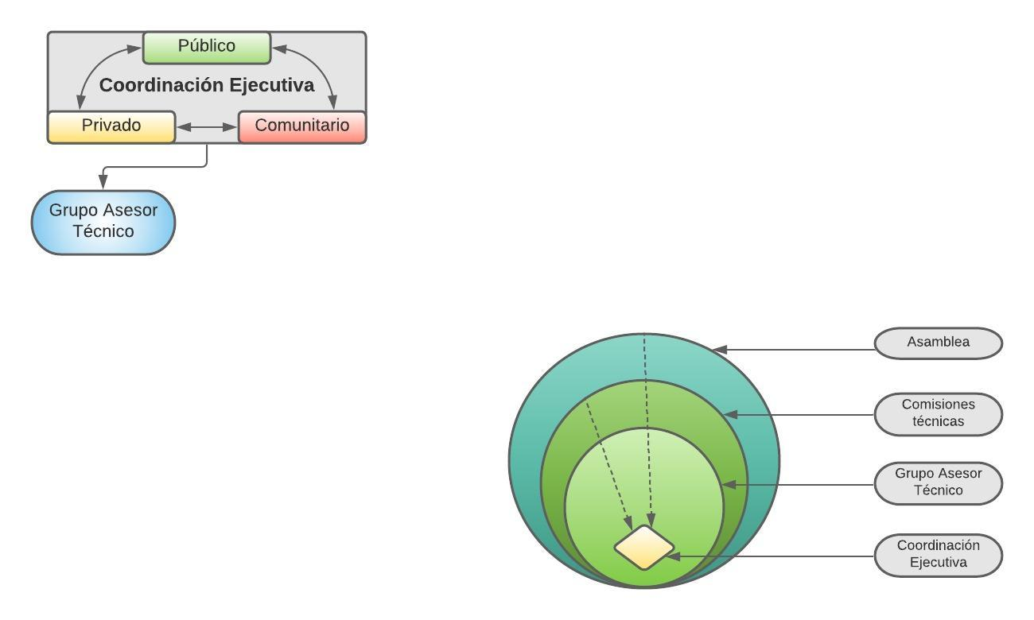
Gestión Participativa

Slide 10
Principios
Participación
Equidad e inclusión
Representatividad
Respeto
Horizontalidad
Colaboración

Slide 11
Comité de Gestión de la RBCAP
Conservación de Patrimonio
Producción Sostenible
Investigación/Gestión
Fondo
Coord. Ejecutiva
Comisiones Técnicas
Grupo Asesor Técnico
ASAMBLEA

Slide 12
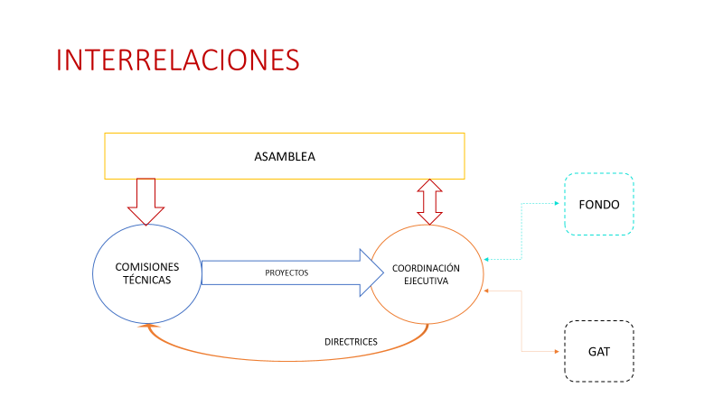
Interrelaciones

Slide 13
ASAMBLEA
MÁXIMA INSTANCIA DE PARTICIPACIÓN DE LA RESERVA
Principales Funciones:
  Designación de miembros de las comisiones.
  Solicitar y proponer el cambio de representantes de la Coord. Ejecutiva.
  Aprobación de planes para la gestión de la RB.
  Coadyuvar al cumplimiento de las funciones y del plan de gestión RB.
  Control de cumplimiento
  Velar por el cumplimiento de los estatutos, reglamentos y otros instrumentos aprobados para la gestión de la RBCAP.
  Analizar y aprobar los proyectos de reformas al estatuto y reglamento interno del comité de gestión.
  Exigir informes y redición de cuentas a la Coordinación Ejecutiva
Miembros:
Representantes de personas jurídicas de derecho público (instituciones públicas) y de derecho privado (con y sin fines de lucro).
Gremios.
Comunidades.
Asociaciones de economía popular y solidaria.
Sociedades de hecho de la sociedad civil.
En todos los casos que tengan presencia o ejecuten competencias o realicen actividades legítimas de forma permanente en la RBCAP.
DESIGNACIÓN:
FUNCIONAMIENTO:
Asamblea ordinarias (1er y 3er trimestre) y extraordinarias
Elección
Actores eligen bajo normativa aplicable al representante
Registro
Solicitud
Acreditación de requisitos
Registro como miembro

Slide 14
Comisiones Técnicas
ÓRGANO DE DISCUSIÓN, ANALISIS, DELIBERACIÓN PARTICIPATIVA
PRINCIPALES FUNCIONES
+ Analizar, discutir, consensuar y proponer programas, proyectos, alternativas de gestión en el ámbito de cada función de la RB.
+ Identificar y analizar problemáticas y controversias relativas al eje temático de la mesa e identificar y proponer los mecanismos y espacios idóneos para su tratamiento, manejo y solución.
MIEMBROS, DESIGNACIÓN y FUNCIONAMIENTO
+ Proponer, apoyar y ejecutar acciones de promoción de los temas relacionados con su comisión.
+ Apoyar y ejecutar acciones de investigación y estudios.
+ Promover alianzas estratégicas y convenios de cooperación.
+ Recibir y gestionar las solicitudes de propuestas desde las mesas temáticas que se constituyan.
Todos quienes han sido acreditados como miembros de la Asamblea.
Solicitud dirigida a la Coordinación Ejecutiva expresando comisión de interés, quien mantendrá registro único.
Los miembros podrán ser parte de más de una comisión lo cual deberán fundamentar en su solicitud.
Entre los integrantes de la comisión se designará un coordinador (no entidad pública).
En las comisiones podrán participar no miembros de la asamblea, previa invitación del coordinador, lo harán con voz sin derecho a voto.

Slide 15
Coordinación Ejecutiva
ÓRGANO DE COORDINACIÓN INTERINSTITUCIONAL E INTRAORGÁNICA
Estructura interna
Designación
Coordinador/a
Secretario/a
Miembros
Coordinador/a: electo de terna remitida por el GADP Pichincha.
Secretario/a: Electo entre terna presentada por el coordinador/a.
Miembros: Delegados de entidades públicas y de la sociedad civil.

Slide 16
Funciones de la Coordinación Ejecutiva, sus Miembros y Designación.
PRINCIPALES FUNCIONES
Rendir cuentas a la Asamblea.
MIEMBROS
Un/a representante de la Autoridad Ambiental Nacional;
DESIGNACIÓN
Ps Js Derecho Público mediante procedimiento de delegación, no podrá ser la misma organización para dos o más comisiones.
Un/a representante del GAD Provincial de Pichincha (voto dirimente);
Un/a representante del GAD DMQ;
Un/a representante de los GAD parroquiales no mancomunados;
Un/a representante de la Mancomunidad de GAD parroquiales del Chocó Andino de Pichincha.
El/la coordinador/a de la comisión técnica de conservación;
El/la coordinador/a de la comisión técnica de producción sostenible.;
El/la coordinador/a de la comisión técnica de apoyo a la gestión.
La designación de los GAD parroquiales no mancomunados se aplica igualmente el principio de alternatividad de la siguiente manera: a) Período 1: Representante del GAD de Lloa, b) Período 2: Representante del GAD de Pomasqui, c) Período 3: Representante del GAD de San Antonio, d) Período 4: Representante del GAD de San José de Minas.
Designación de un Coordinador/a y secretario/a.
Elaborar los requerimientos presupuestarios de la Coordinación y del Plan de Gestión de la RBCAP.
Articular, consensuar, coordinar a nivel interno y externo las propuestas de las comisiones técnicas.
Conocer y aprobar los informes elaborados por las comisiones técnicas.
Establecer los mecanismos necesarios para operativizar el plan de gestión y los planes operativos que se desarrollen para la gestión de la RBCAP.
Invitar y aceptar las solicitudes de los actores que conformarían el Grupo Asesor Técnico.
Un/a representante de los GAD San Miguel de los Bancos
Un/a representante Pedro Vicente Maldonado.
Las comisiones técnicas eligen sus representantes entre sus integrantes que no pertenezcan a entidades públicas.
El representante de las comisiones no pueden provenir de una misma organización.

Slide 17
Grupo Asesor Técnico
Funciones
Conformación
Instancia conformada por niveles técnico científico para apoyar asistencia especializada permanente al Comité de Gestión, a través de su Coordinación Ejecutiva y a las comisiones técnicas
Coordinar y apoyar con las comisiones técnicas para identificar alternativas de programas y proyectos que puedan ser financiados de conformidad con los ámbitos de cada una de ellas
Asesorar, para la implementación del Plan de sostenibilidad financiera y de gestión de la Reserva en el marco de ejecución de proyectos.
Asesorar para Identificar diferentes fuentes de financiamiento y realizar acciones de coordinación para la obtención de financiamiento para el desarrollo de proyectos
GAT
ACADEMIA
COOPERANTES
ONG
ENTES PÚBLICOS
Previa solicitud, invitación y aprobación de la Coordinación Ejecutiva

Slide 18
Planificación Estratégica de la RBCAP 2021-2030

Slide 19
Visión
La Reserva de la Biosfera del Chocó Andino de Pichincha al 2030 se constituye como un territorio biodiverso modelo de coexistencia entre humanos y naturaleza. Un territorio resiliente y dinámico donde existe innovación y prosperidad para todos sus habitantes acompañado de equidad, convivencia armónica, satisfaciendo sus necesidades sin comprometer la capacidad de las futuras generaciones, emulando la circularidad de la naturaleza en todos sus procesos.

Slide 20
Misión
Para el cumplimiento de la visión los actores de la RBCAP asumen un sólido compromiso por la acción colectiva, el trabajo coordinado, anteponiendo el interés común, con una filosofía apartidista, mediante procesos socioambientales de mediano y largo plazo, estableciendo mecanismos transparentes de comunicación, coordinación, cooperación, gobernanza y de resolución de conflictos, implementando además procesos permanentes de capacitación y transferencia de tecnologías entre todos los actores que la conforman.

Slide 21
Ejes Estratégicos, Objetivos y Resultados
+ 3 objetivos, 11 resultados sobre patrimonio natural (restauración, incentivos a la conservación, extinción de concesiones minería metálica, conflictos gente-fauna, etc.)
+ 1 objetivo, 3 resultados referente patrimonio arqueológico-cultural (incentivos, registro, conservación, etc.)
1. Conservación del Patrimonio Natural y Cultural
2. Producción y medios de vida sostenibles
3. Investigación/ apoyo a la gestión
+ 4 objetivos 20 resultados, relacionados a comunicación, educación, investigación, fortalecimiento de capacidades, participación y conocimiento de actores de la RB
+ 2 objetivos, 6 resultados transición a una producción sostenible libre de deforestación y a incrementar medios de vida sostenibles
+ 1 objetivo, 3 resultados, para alcanzar un turismo sostenible y especializado
Generar una marca de la RB.

Slide 22
Objetivos y Resultados Eje 1
Objetivo | Resultados
1.1 Conservar y restaurar el paisaje y la funcionalidad de los ecosistemas terrestres, en especial de los bosques nativos, de la Reserva de Biosfera del Chocó Andino de Pichincha. | 1. Se controla la habilitación sobre tierras para actividades agropecuarias e infraestructura
 | 2. Se incrementan los incentivos a la conservación, regeneración y restauración del paisaje y su biodiversidad en la RB
 | 3. Se disminuyen los efectos negativos de la fragmentación y aumenta la disponibilidad de hábitats
 | 4. Se gestiona la extinción y/o reversión de las concesiones de minería metálica existentes promoviendo su reemplazo por actividades sostenibles.
 | 5. Se controlan las actividades mineras que producen deforestación y contaminación.
 | 6. Se eliminan los asentamientos humanos ilegales y tráfico de tierras
1.2 Conservar y manejar la fauna y flora silvestre, con énfasis en las especies vulnerables y en peligro de extinción, en la RB del Chocó Andino de Pichincha | 1. Se disminuye la cacería y el tráfico y comercio ilegal de vida silvestre
 | 2. Se disminuyen los conflictos gente fauna y atropellamiento de fauna silvestre en las vías carrozables.
Objetivo | Resultados
1.3 Mantener las condiciones naturales, la cantidad y calidad de agua de los ecosistemas hídricos y áreas de recarga hídrica de acuerdo a los diferentes usos en la RB del Chocó Andino de Pichincha. | 1. Se disminuye la contaminación de descargas líquidas, residuos sólidos, químicos, aguas residuales, emisiones a la atmósfera y ruido de las actividades productivas y de servicios en la RB.
 | 2. Se controla y monitorea la construcción de infraestructura que afecta el ecosistema hídrico de la RB (carreteras, embalses, hidroeléctricas)
 | 3. Al menos se mantienen los caudales de los ecosistemas hídricos para los diferentes usos mediante estrategias de protección y conservación del ecosistema bosques y zonas riparias y que se están perdiendo debido a diferentes factores.
1.4 Identificar, valorar y conservar las características del patrimonio cultural arqueológico e inmaterial presentes en la RB del Chocó Andino de Pichincha. | 1. Se reduce el riesgo de pérdida de bienes arqueológicos por causas antrópicas.
 | 2. Se incrementa el registro del inventario, la investigación y el manejo de los restos arqueológicos existente en la RB, incorporando incentivos para los actores
 | 3. Se incrementa el registro e inventario de las expresiones del patrimonio cultural inmaterial, favoreciendo su manejo, gestión, conservación e investigación.

Slide 23
Objetivos y Estrategias Eje 2
Objetivos | Resultados
2.1 Fortalecer y fomentar sistemas productivos sostenibles e innovadores que aprovechen la biodiversidad, agrobiodiversidad y sean consistentes con la conservación del patrimonio natural y el buen vivir de la RBCAP. | 1. Se han promovido y aplicado prácticas de manejo sostenible de la tierra (agroforestería análoga, agricultura regenerativa, agricultura sostenible, agricultura orgánica, agroecología, producción diversificada, aprovechamiento de residuos de la agricultura bajo principios de la economía circular) consistentes con las funciones de la RB y con sistemas de resiliencia productiva y social para contrarrestar el cambio climático. La adopción de estas prácticas han sido aceleradas gracias a incentivos recibidos por el productor por ejemplo: facilidades de crédito, asistencia técnica y acceso a mercados.
 | 2. Se han promovido y aplicado prácticas de ganadería sostenible consistentes con las funciones de la reserva de biosfera y con sistemas de resiliencia productiva y social para contrarrestar el cambio climático. La adopción de estas prácticas han sido aceleradas gracias a incentivos recibidos por el productor por ejemplo: facilidades de crédito, paquetes tecnológicos consistentes con la ganadería sostenible y acceso a mercados.
 | 3. Se han desarrollado investigaciones, técnicas y prácticas productivas bajo los enfoques de bioeconomía que fomenten la conservación, la investigación, el manejo sostenible, la restauración del paisaje, de la biodiversidad y agro-biodiversidad de la RBCAP. Los nuevos bio-emprendimientos reciben capacitación técnica y apoyo para acceder a crédito.
 | 4. Se fortalecen cadenas de valor y circuitos de comercialización cortos que facilitan el acceso de los productores de la zona a mercados responsables. Los productores que participan de esta cadenas de valor aplican prácticas responsables con el ambiente social y natural, sus productos son reconocidos a nivel nacional e internacional (marca RBCAP), y de esta forma se promueve activamente la equidad social y la conservación de la biodiversidad en la zona.
Objetivos | Resultados
2.2 Fomentar y fortalecer medios de vida sostenibles y resilientes dentro de los límites naturales que establecen los ecosistemas de la RBCAP | 1. Se incentiva la implementación y fortalecimiento de sistemas alimentarios locales sostenibles bajo prácticas de producción y consumo saludables y sostenibles.
 | 2. Se promueve y apoya el desarrollo de cadenas de abastecimiento, consumo local sostenible al interior de la RB. Las familias de la RB, fortalecen sus medios de vida, seguridad alimentaria, con ciclos cortos de abastecimiento de productos agropecuarios intercambiando, comercializado excedentes, transformando y añadiendo valor agregado a su producción.
2.3 Promover, fortalecer y gestionar sosteniblemente el turismo en la RB, bajo una marca que identifique al Chocó Andino de Pichincha. | 1. Se articula la planificación, gestión y promoción pública y privada para la potenciación del ecoturismo, aviturismo, turismo educativo-científico, comunitario de aventura, recreacional de naturaleza en el tramo/subruta para la zona núcleo que se comercializa bajo la marca del Chocó Andino de Pichincha
 | 2. Se diseña, planifica, gestiona y promociona una oferta de productos derivados del agroturismo (turismo sostenible) en el tramo/subruta para la zona de amortiguamiento, que se comercializa bajo la Marca Chocó Andino
 | 3. Se ha planificado y promocionado los destinos, productos, proyectos e iniciativas para el desarrollo de una subruta en la zona de transición que involucre turismo cultural, especialmente modalidades de turismo arqueológico, histórico, etnográfico, gastronómico y de saberes ancestrales, para que se comercialicen bajo la marca del Chocó Andino de Pichincha.

Slide 24
Objetivos y Estrategias Eje 3
Objetivos | Resultados
3.1 Aplicar normas e instrumentos establecidos para la planificación territorial al interior de la RB. | 1. Los GAD realizan su planificación y ordenamiento territorial en concordancia con la planificación de la RBCAP.
 | 2. Los distintos actores de la RB coordinan acciones para el control y vigilancia en la RBCAP.
3.2 Fortalecer las capacidades de participación en el tejido social para el manejo y la gestión de la Reserva | 1. Organizaciones de mujeres, jóvenes, barriales, comunitarias, de productores se suman a la gestión de la Reserva.
 | 2. Se promueven mecanismos de colaboración, resolución de conflictos, acuerdos entre los actores público, privado y de la sociedad civil de la RB.
 | 3. La población conoce las funciones y atribuciones de los GAD, Mancomunidad y demás instituciones y organizaciones vinculadas en el manejo de la Reserva, y sobre prácticas permitidas y vetadas dentro de la misma.
Objetivos | Resultados
3.3 Fortalecimiento institucional de actores públicos, privados y de la sociedad civil para la gestión participativa de la RBCAP. | 1. Los GAD parroquiales, la Mancomunidad y las ONG del área de la RBCAP reciben capacitación, asistencia técnica y/o financiera que les permite mejorar el ejercicio de sus facultades y atribuciones dentro de la RBCAP.
 | 2. Se ha fortalecido la capacidad de los GAD, para el monitoreo, control y vigilancia de los impactos negativos del turismo en la RBCAP.
 | 3. Se ha asistido a los propietarios de establecimientos turísticos para la certificación como sitios seguros, en las 3 rutas turística de la RBCAP
 | 4.. Se ha dotado de equipamiento para interpretación turística para las 3 rutas turísticas de la RBCAP
 | 5. Se ha dotado de señalización turística para las 3 rutas de la RBCAP
 | 6. Se ha asistido a los empresarios y emprendedores para encadenamiento turístico productivo
 | 7. Se ha capacitado-asistido asistencia a propietarios privados para manejo de sitios históricos/arqueológicos
 | 8. Se ha construido un centro de interpretación turística cultural arqueológico.
 | 9. Se ha concienciado a la ciudadanía sobre el valor del patrimonio cultural arqueológico.
 | 10. Se ha habilitado un complejo cultural arqueológico.
 | 11. Se ha construido un centro de interpretación y observatorio ambiental.
 | 12. Se ha asistido y apoyado a apoyo a propietarios privados para el manejo de impactos en sitios frágiles
 | 13. La Reserva cuenta con una estrategia de levantamiento de financiamiento para la conservación de la RBCAP en implementación.
Objetivos | Resultados
3.4 Implementar procesos de comunicación, educación, investigación y conocimientos ligados a la conservación y desarrollo sostenible en la RBCAP. | 1. Se fortalecen conocimientos sobre los ecosistemas terrestres e hídricos, especies de flora, fauna y cambio climático de los distintos actores de la RBCAP.
 | 2. Se incrementa la concienciación de la importancia de la conservación del patrimonio natural y cultural y el desarrollo sostenible en la población de la RBCAP.
 | 3. Vincular a través de la investigación científica, los hallazgos, la historia alimentaria y la relación de los asentamientos humanos con la naturaleza de la RBCAP.
 | 4. Los prestadores de servicios turísticos están capacitados en turismo sostenible, innovación y tecnología y calidad de servicio

Slide 25
Trabajo en Grupos

Slide 27
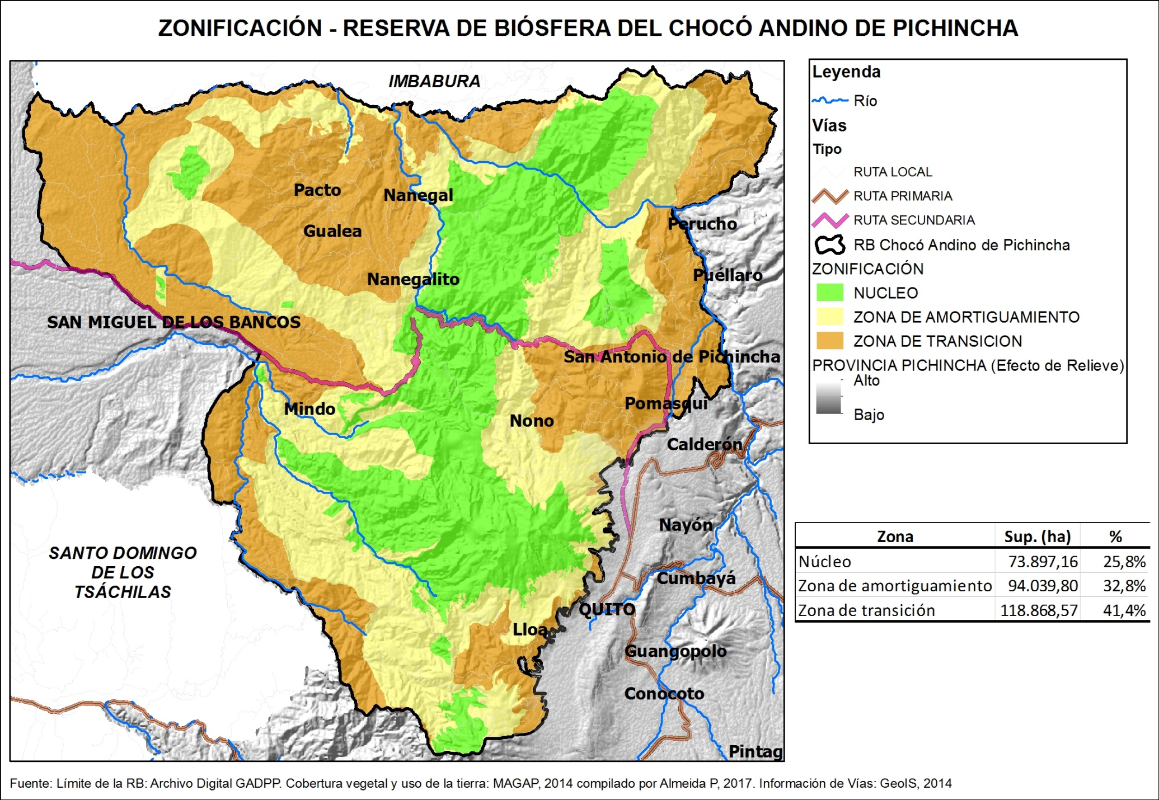

Slide 28
Gracias!!!

